Slide 1
La búsqueda del quark Top
¿Cómo usan los científicos de hoy la conservación del momento lineal?

Slide 2
Los físicos de partículas comprueban la famosa ecuación de Einstein, E=mc², cada día en aceleradores de todo el mundo. Convierten la energía en masa y la masa en energía casi con la misma facilidad con la que tú saltas de un canal de televisión a otro.
En 1995, unos científicos de Fermilab crearon el último y más pesado de los quarks descubiertos hasta hoy, el quark top, ¡convirtiendo primero masa en energía y después esa energía nuevamente en masa!

Slide 3
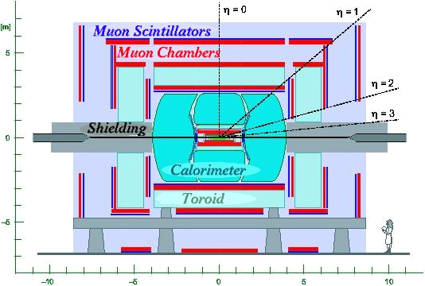
El experimento D-Cero de Fermilab
El experimento DØ es un proyecto en el que colaboran científicos de todo el mundo para investigar la naturaleza fundamental de la materia. Está situado en uno de los más importantes colisionadores: Tevatrón de Fermilab.

Slide 4
Los investigadores estudian las interacciones de protones y antiprotones a las máximas energías posibles. Esta búsqueda intensiva de pistas subatómicas revela el carácter de las piezas de las que se compone el Universo.
En 1995, los físicos registraron datos de una colisión muy especial entre un quark top y uno anti-top. Este suceso tuvo lugar prácticamente en un plano bidimensional en lugar de en el espacio tridimensional como es normal.

Slide 5
¿Qué aspecto tiene el suceso?
Un protón y un antiprotón producen un quark top y un quark anti-top
Los quarks se desintegran casi inmediatamente en otras partículas que viven lo bastante como para ser vistas por el detector

Slide 8
Examen de los gráficos de datos
Presentamos tres vistas de un suceso generadas por computadora, el suceso que vamos a analizar llamado
Serie 92704 Suceso 14022

Slide 9
Perspectiva lateral del detector (R-Z VIEW)

Slide 10
Vista bidimensional del suceso (END VIEW o vista frontal)

Slide 11
Vista frontal del suceso ("LEGO", END VIEW)

Slide 13
En el 2º gráfico de datos, se ven las partículas de las que sabemos que son el rastro dejado por la desintegración del top/anti-top, es decir, la firma que identifica un suceso así.
¡Conozcamos las partículas que aparecen en el gráfico de datos!

Slide 14
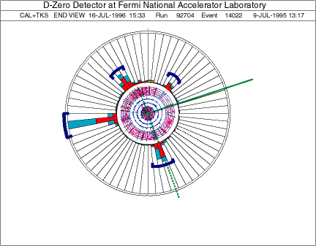
 | PARTÍCULAS Cuatro "jets": Grandes chorros de partículas (bloques rojos y azules). A menudo, uno de los jets contiene un muón de baja energía (o "blando", línea verde a trazos). Un muón: Representado por el bloque verde. Un neutrino: cuya presencia entre los "restos" de la colisión pueden predecir los científicos con confianza aunque su detección sea difícil.

Slide 15
Para calcular la masa del quark Top
MASA
La masa se determina a partir de los módulos de los momentos lineales de las partículas. Aunque el momento lineal total del sistema sea cero, los momentos de las partículas individuales pueden tener diferentes valores que tenemos que conocer.
MOMENTO LINEAL
El gráfico de datos muestra las direcciones de los momentos lineales y sus módulos en GeV/c para todas las partículas que resultan de la colisión y son registradas por el detector.

Slide 16
Haz un diagrama vectorial de los momentos lineales. ¡Recuerda que el momento lineal se conserva! El momento total del sistema –el protón y el antiprotón – antes de la colisión es cero, y también debe serlo tras la colisión; los vectores deben sumar cero.
A la hora de construir el diagrama vectorial, la medida de los ángulos a partir de los gráficos es delicada, ya que los bloques rojos y azules que indican la dirección de los jets son muy anchos. Elige el ángulo que te parezca que mejor representa la dirección del momento lineal.

Slide 18
Cálculo de la masa
¡Teniendo los módulos de todos los momentos estás listo para calcular la masa del quark top!
Si eliges las unidades de manera adecuada (haciendo c = 1), es posible igualar el momento y la energía de modo parecido a como se hace con la masa y la energía. Concretamente, se puede demostrar que
E (en GeV) = p (en GeV) = m (en GeV)

Slide 19
p_{total} = 2m_{top}
La energía total de los dos quarks que se crean como resultado de la colisión es igual a la suma numérica de todos los momentos de las partículas que participan en la colisión.

